Slide 1
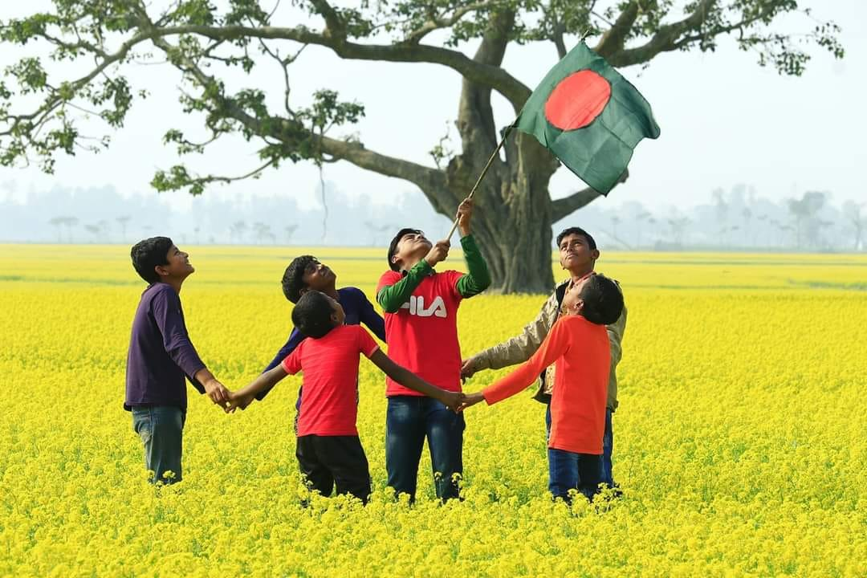
আজকের ক্লাসে সবাইকে স্বাগতম

Slide 2
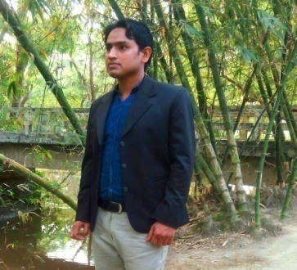
পরিচিতি
শ্রেণিঃ ষষ্ঠ
বিষয়ঃ কৃষি শিক্ষা
অধ্যায়ঃ ১ম
শিক্ষার্থী সংখ্যাঃ- ৯০ জন
তারিখঃ ২৬/০১/২০২১ ইং
মোঃ মহসিন আলম
সহকারি শিক্ষক (কৃষি)
টাকই উচ্চ বিদ্যালয়
ব্রাহ্মণপাড়া, কুমিল্লা

Slide 3
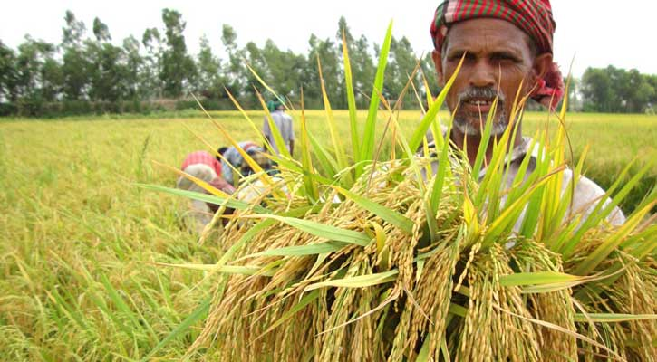
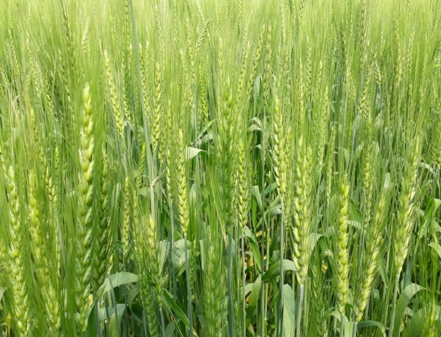
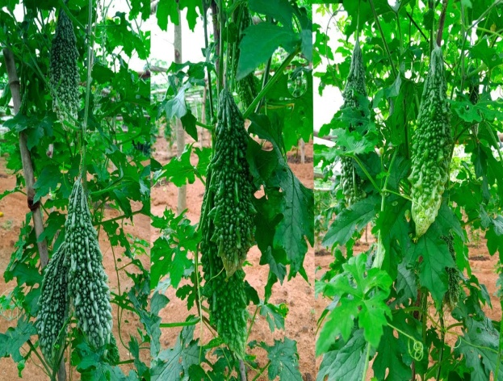
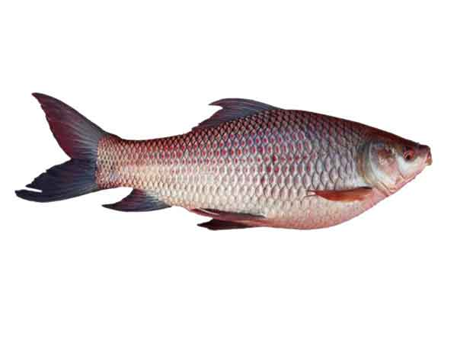
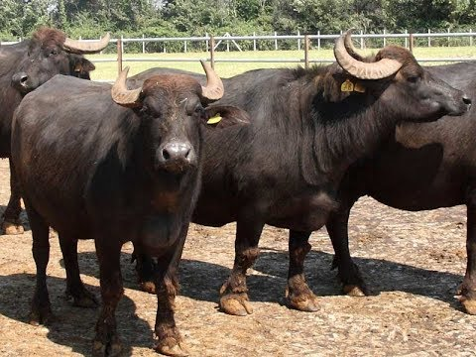
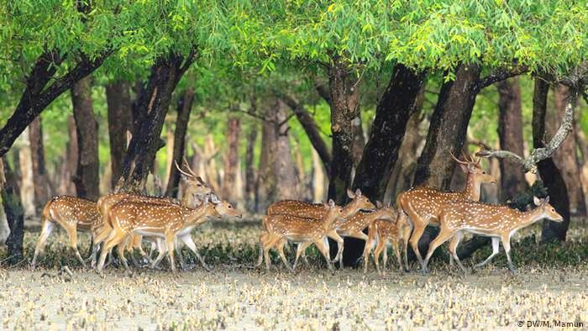
নিচের ছবিগুলো লক্ষ্য করঃ-
ছবিগুলো কোন খাতের অন্তর্ভুক্ত?

Slide 4
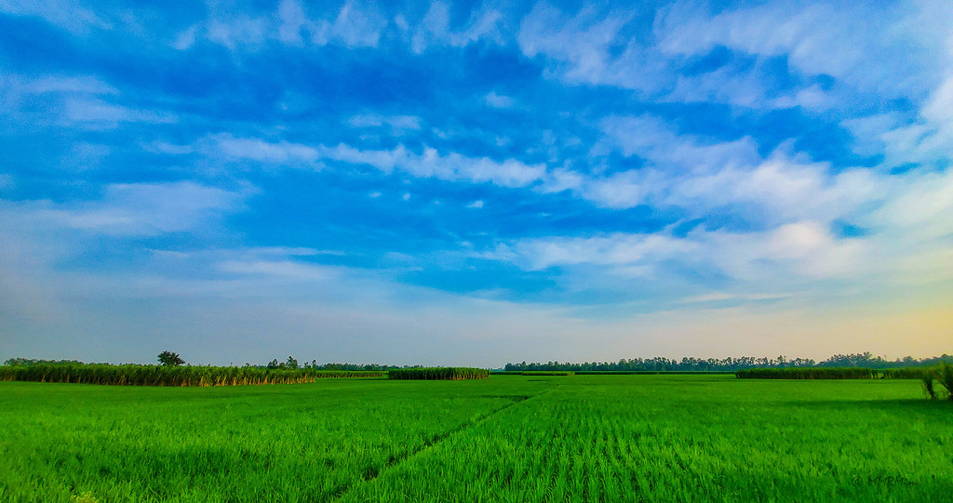
তাহলে চলো আজকে আমরা
ফসল,মৎস্য, পশু-পাখি, বন ও বনায়ন
সম্পর্কে জানবো-

Slide 5
এ পাঠ শেষে.......
১. মাঠ ফসল ও উদ্যান ফসল চিহ্নিত করতে পারবে।
২. ফসলের পুষ্টি গুনাগুণ ব্যাখ্যা করতে পারবে।
৩. প্রাণীজ উৎসের খাতগুলো বনর্ণা করতে পারবে।
৪. বনায়নের গুরুত্ব বিশ্লেষণ করতে পারবে।

Slide 6
চাষের উপর ভিত্তি করে
ফসল
মাঠ ফসল
উদ্যান ফসল
ধান, গম, তিল, তিষি, চা, কফি ইত্যাদি
লাঊ, শিম, আলু, পটল, নারিকেল, কলা ইত্যাদি

Slide 7
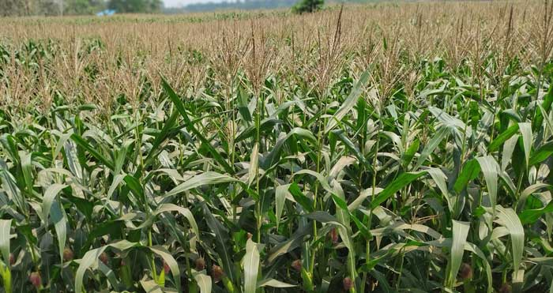
দানা জাতীয় ফসল
ধান
গম
ভুট্রা
দানা জাতীয় ফসল মানুষের প্রধান খাদ্য। দানা জাতীয় খাদ্য আমাদের শর্করার যোগান দেয়।

Slide 8
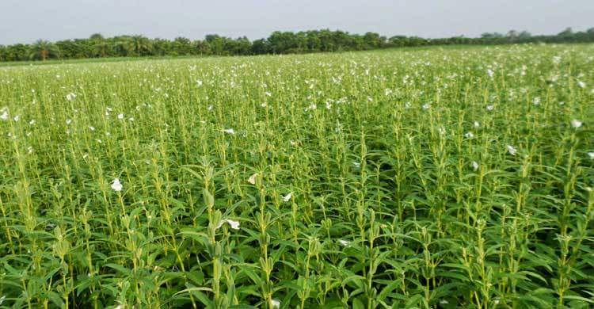
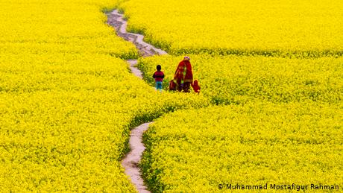
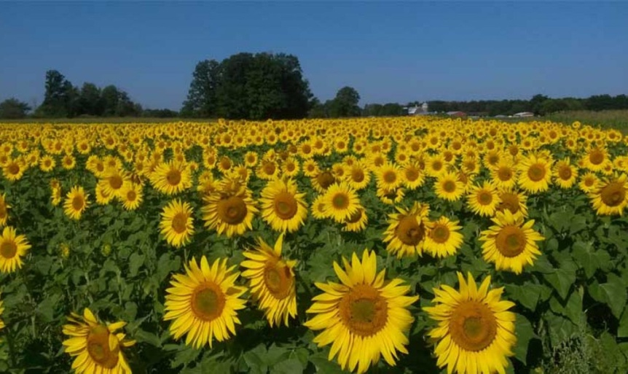
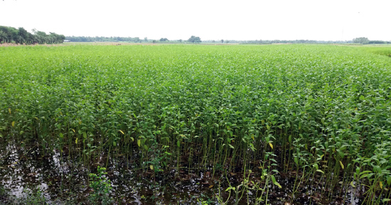
তেল জাতীয় ফসল
তিল, সরিষা, সূর্যমূখি ইত্যাদি তেল জাতীয় ফসল। এসব ফসল আমাদের খাদ্যের স্নেহ জাতীয় উপাদান যোগায়।
পাট হচ্ছে আঁশ জাতীয় ফসল। পাট আমাদের অর্থকারী ফসল।

Slide 9
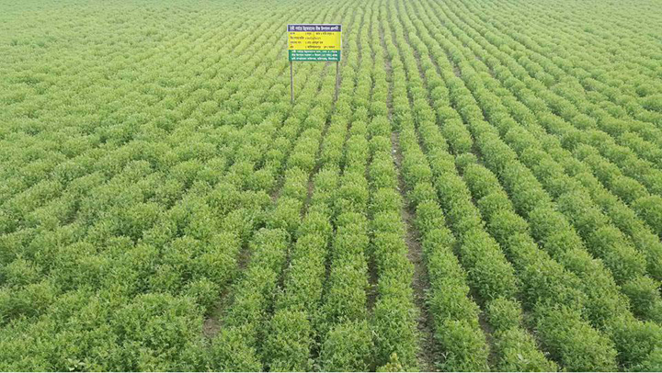
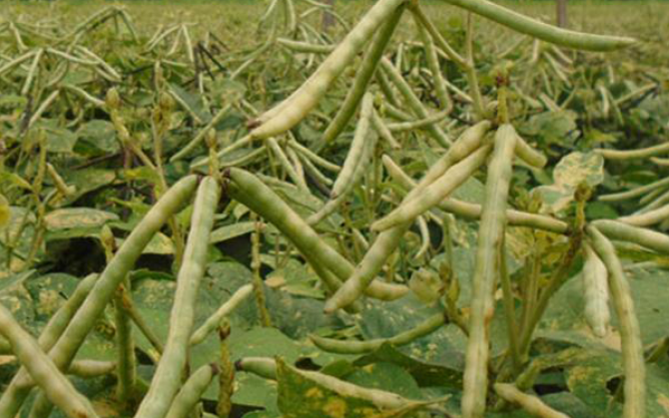
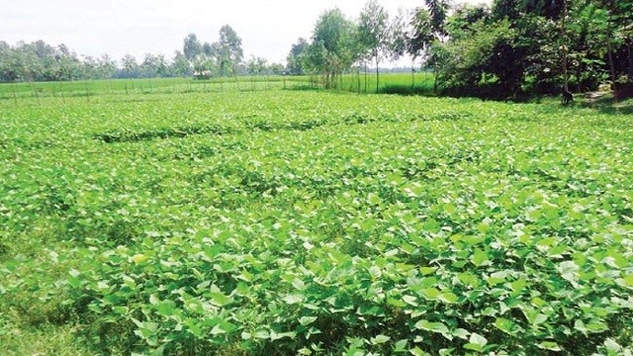
ডাল জাতীয় ফসল
মসুর
মুগ
মাসকলাই
ডাল জাতীয় ফসল আমাদের আমিষ সরবরাহ করে।

Slide 10
একক কাজঃ
মাঠ ফসলের ৫ টি উপকার লিখ।

Slide 11
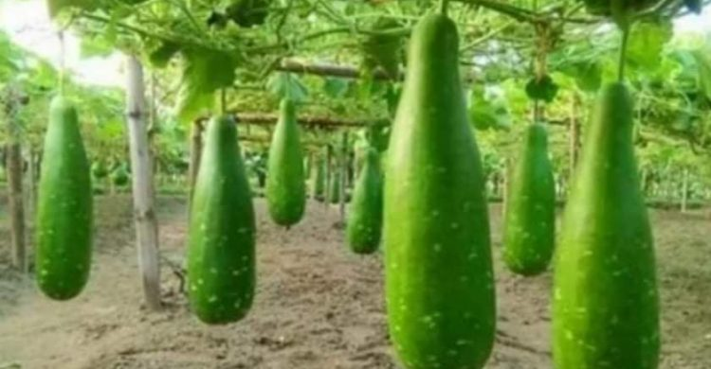
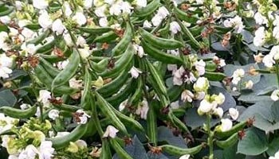
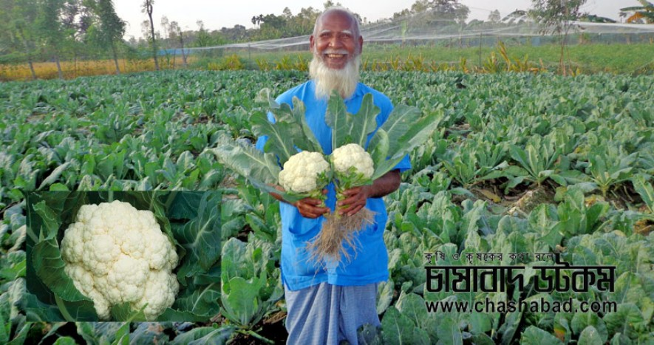
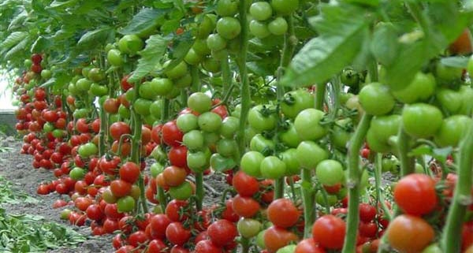
উদ্যান ফসল
শীতকালীন প্রধান সবজি

Slide 12
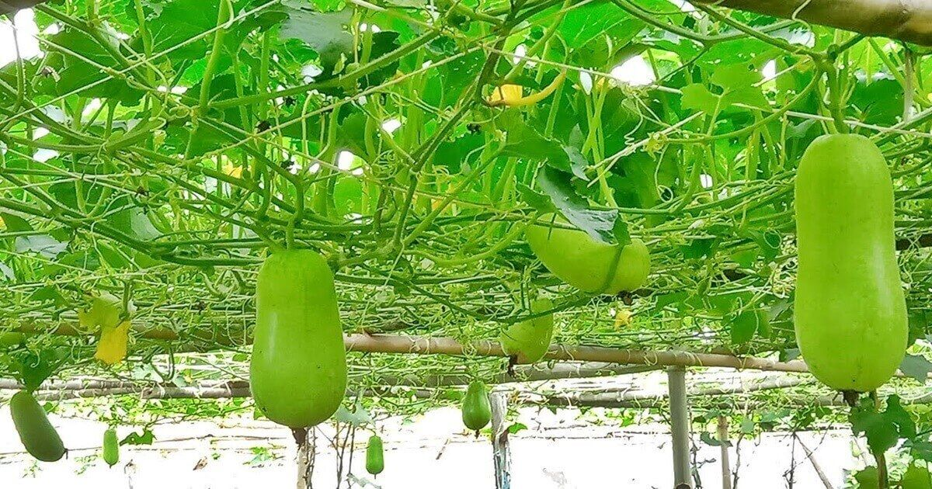
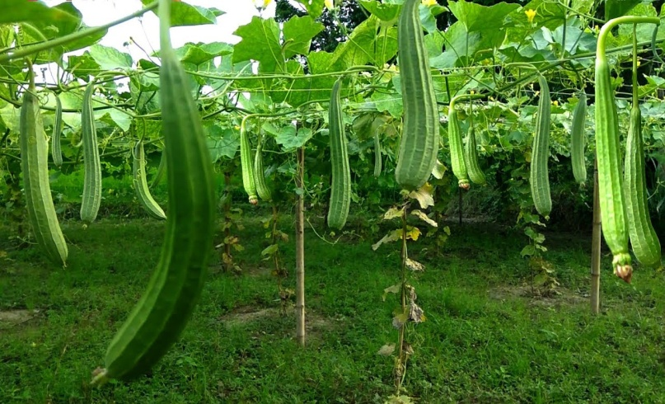
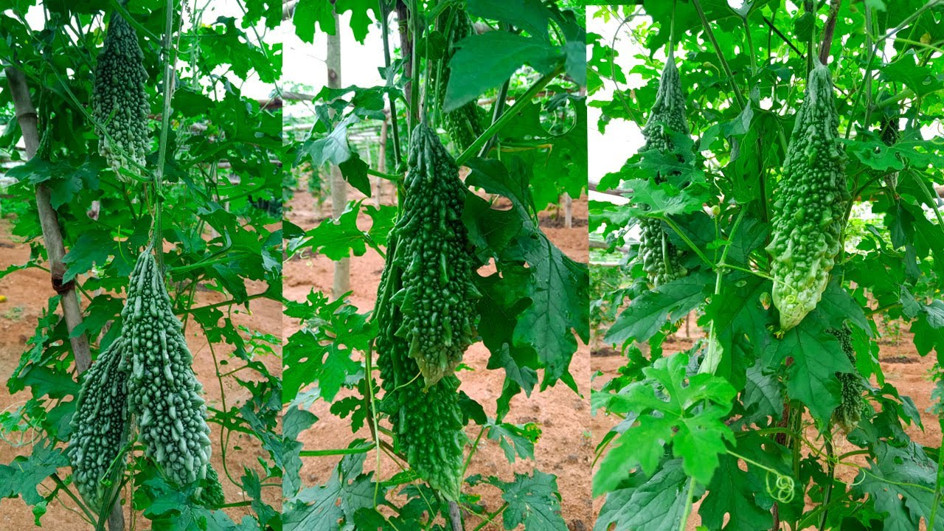
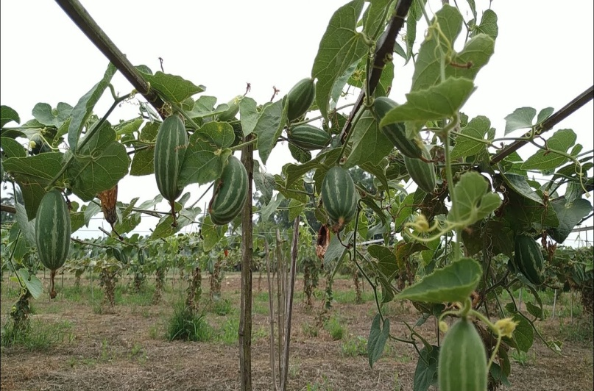
চাল কুমড়া, ঝিঙা, করলা, পটল ইত্যাদি গ্রীষ্ম ও বর্ষাকালীন সবজি

Slide 13
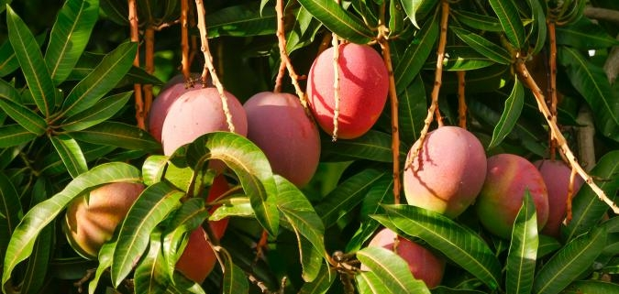
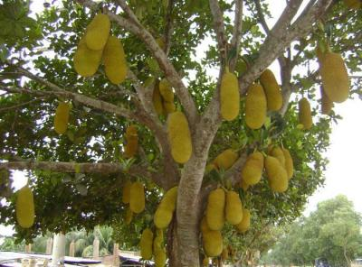
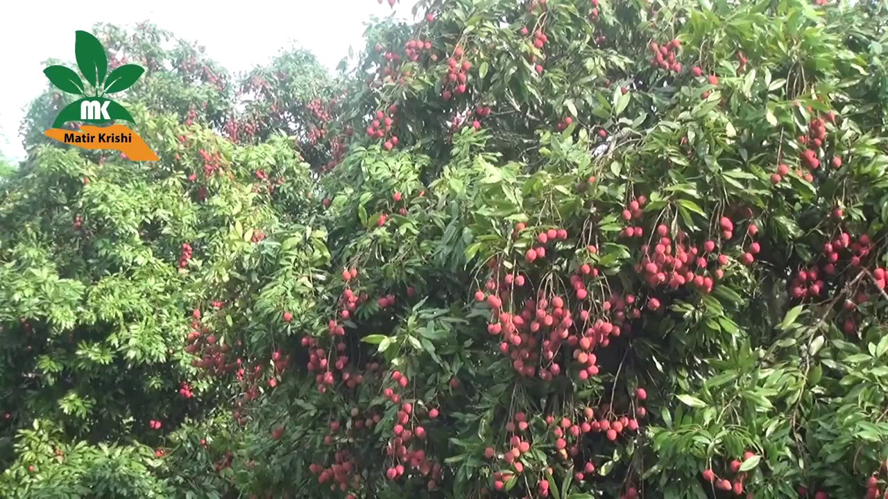
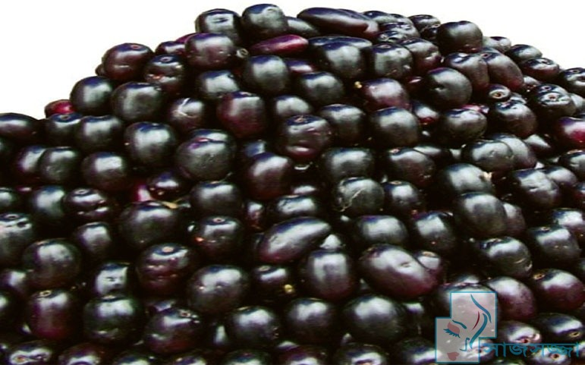
আম, কাঁঠাল, লিচু, জাম ইত্যাদিমৌসুমি ফসল
শাকসবজি ও ফলমুল থেকে আমরা ভিটামিন ও খনিজ লবন পেয়ে থাকি। সুতরাং বলা যায় যে, ফসল উৎপাদনের মাধ্যমে আমরা বেঁচে থাকার জন্য প্রায় সকল খাদ্য উপাদান পেয়ে থাকি

Slide 14
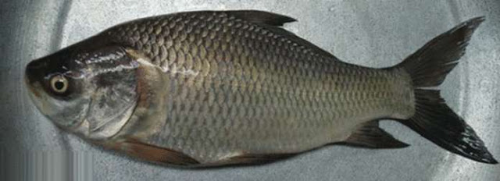
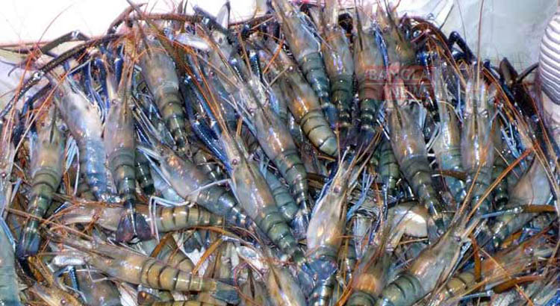
মৎস্য সম্পদ
মাছ আমাদের প্রিয় খাদ্য। মাছ আমাদের রুপালি সম্পদ ও প্রাণিজ আমিষের প্রধান উৎস। প্রাণিজ আমিষের সিংহ ভাগ (৬০%) মাছ থেকে পাই। বর্তমানে আমাদের দৈনিক মাথাপিছু মাছের চাহিদা প্রায় ৫৬ গ্রাম। তবে আমরা দৈনিক মাথাপিছু প্রায় ৫২ গ্রাম মাছ পেয়ে থাকি।

Slide 15
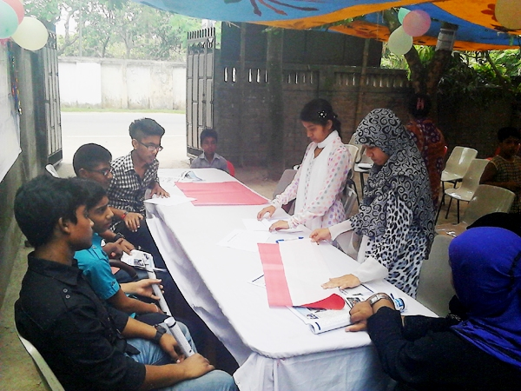
দলীয় কাজঃ
উদ্যান ফসল, মৎস্য,ও পশু-পাখি এগুলোর মধ্যে কোনটি বাংলাদেশের অর্থনীতিতে অধিক গুরুত্বপূর্ন ।

Slide 16
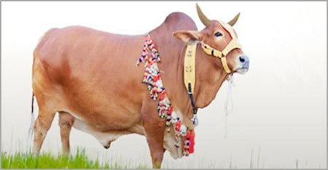
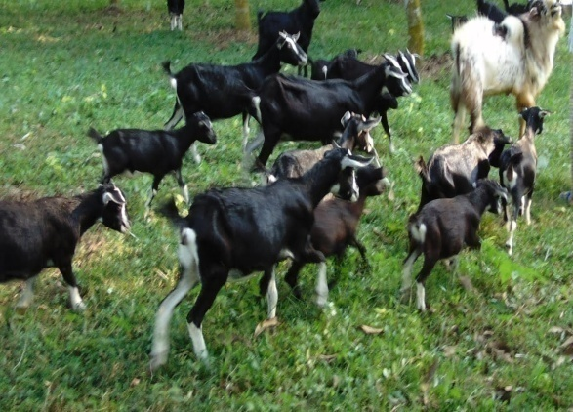
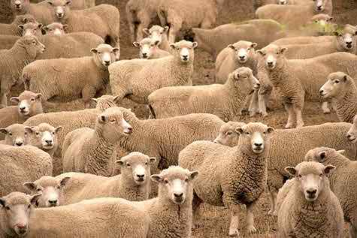
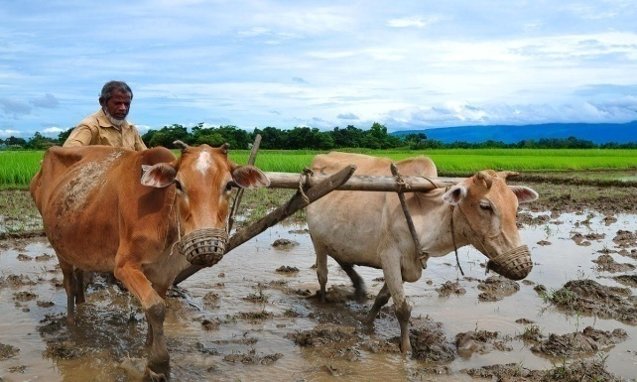
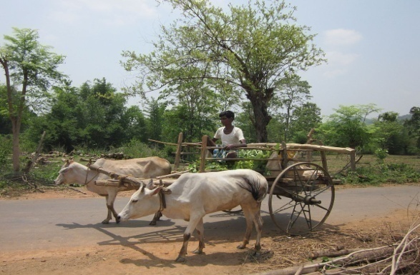
পশু সম্পদ
কৃষি কর্মকান্ডে বিরাট অংশ জুড়ে রয়েছে পশু-পাখি। পশু-পাখি ছাড়া ফসল উৎপাদন ও পুষ্টির কথা ভাবা যায় না।
গরু ও মহিষ হালচাষ ও ভারীবাহী হিসাবে ব্যবহার করা যায়। কৃষকেরা হালচাষের কাজে গরু- মহিষ ব্যবহার ব্যাপকভাবে। পাড়াগায়ের পণ্য আনা- নেওয়ার কাজে ব্যবহ্নত হচ্ছে গরু-মহিষের গাড়ি।

Slide 17
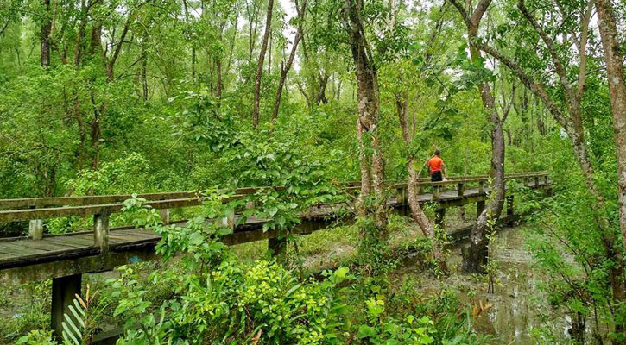
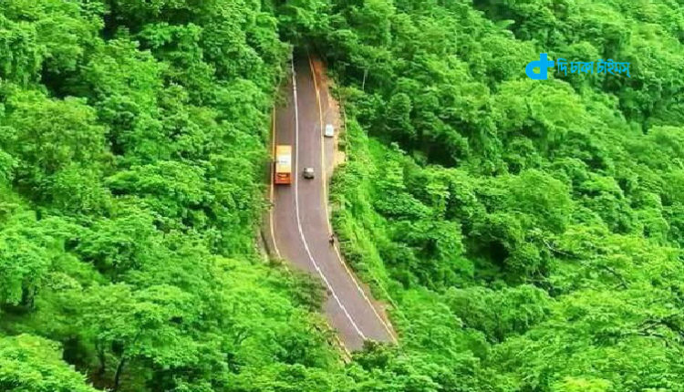
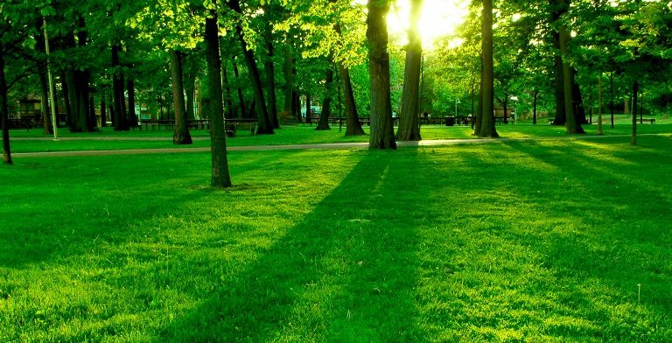
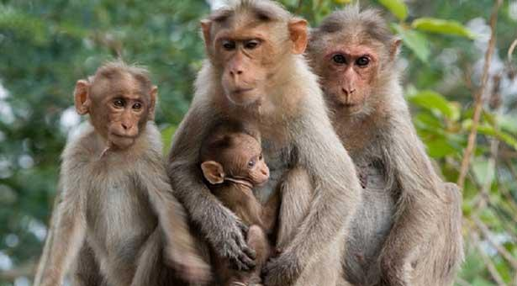
গাছপালা দ্ধারা আচ্ছাদিত এলাকাকেই আমরা বন বলি।
গাছপালা অক্সিজেন ত্যাগ করে এবং কার্বন ডাই অক্সাইড গ্রহন করে। আবার প্রাণী অক্সিজেন গ্রহন করে এবং কার্বন ডাই অক্সাইড ত্যাগ করে। কাজেই প্রাণীকে ভাঁচতে হলে গাছপালাকে বাঁচাতে হবে। পরিবেশের ভারসাম্য রক্ষার জন্য দেশের মোট আয়তনের ২৫ ভাগ বনভুমি থাকা দরকার। তাছাড়া বনে বিভিন্ন ধরনের পশু, পাখি, ও কীটপতঙ্গ থাকে

Slide 18
মূল্যায়ন
১. মাঠ ফসল কী?
উত্তরঃ সাধারনত যে সমস্ত ফসলের প্রতিটি গাছকে এককভাবে যত্ন না করে সমষ্টিগতভাবে যত্ন করা হয় তাকে মাঠ ফসল বলে।
২. শাক সবজি ও ফলমুল থেকে আমরা কি পাই?
উত্তরঃ ভিটামিন ও খনিজ পদার্থ।
৩. দৈনিক মাথাপিছু মাছের চাহিদা কত?
উত্তরঃ ৫৬ গ্রাম (প্রায়)
৪. পাড়াগাঁয়ে পণ্য আনা – নেওয়ার কাজে কি ব্যবহার করা হয়?
উত্তরঃ গরু- মহিষের গাড়ি।
৫. পরিবেশের ভারসাম্য রক্ষার জন্য মোট আয়তনের শতকরা কতভাগ বনভুমি থাকা প্রয়োজন
উত্তরঃ ২৫ ভাগ।

Slide 19
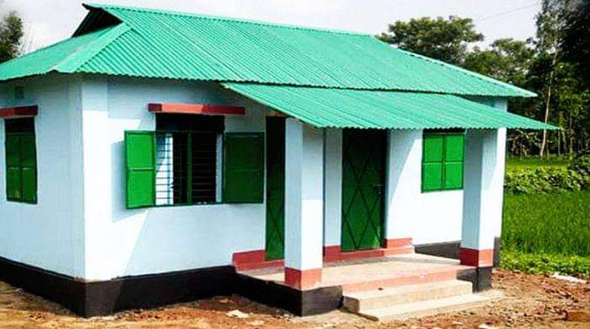
বাড়ির কাজঃ
তোমাদের এলাকায় উৎপাদিত উদ্যান ফসল,মৎস্য, পশু-পাখি এবং বনের গাছপালার একটি তালিকা তৈরি করে আনবে।

Slide 20
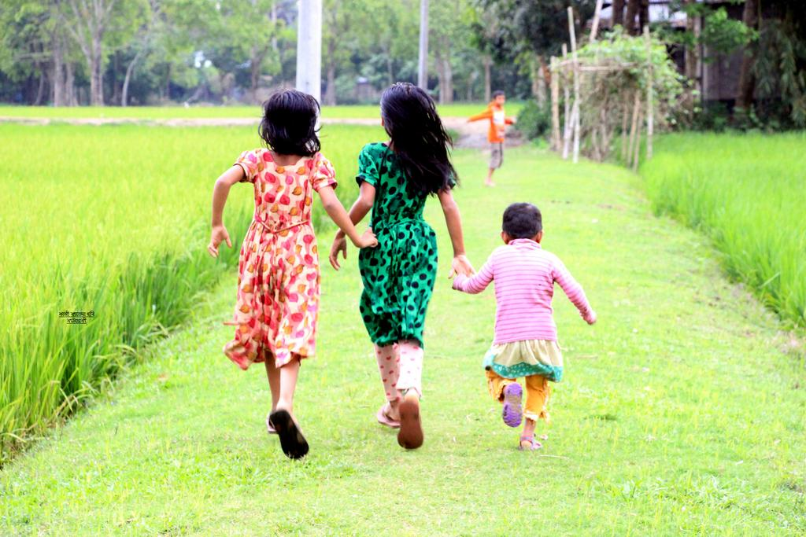
সবাইকে অনেক ধন্যবাদ
আল্লাহ্‌ হাফেজ

